Slide 1
Διδασκαλία και μάθηση των Μαθηματικών με διαδικασίες επίλυσης προβλημάτων
Ενότητα 2^{η}: Ανοικτά προβλήματα

Slide 2
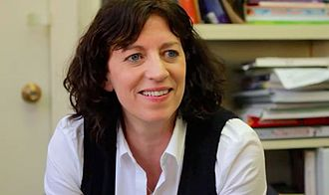
Ερευνητική εργασία της Boaler
Boaler, J. (1998). Open and closed mathematics: student experiences and understandings. Journal for Research in Mathematics Education, 29 (1) 41-62.

Slide 3
“Open and closed mathematics”
Ερευνητικός στόχος: Διερεύνησε την ανάπτυξη της μαθηματικής γνώσης σε 2 σχολεία που είχαν διαφορετικές διδακτικές προσεγγίσεις.
Στο ένα σχολείο υιοθετήθηκε ένα παραδοσιακό μοντέλο διδασκαλίας, ενώ στο άλλο υιοθετήθηκε ένα εξαιρετικά ανοιχτό μοντέλο διδασκαλίας.
ΜΕΘΟΔΟΛΟΓΙΑ
Η έρευνα διήρκησε 3 χρόνια (grade 9-11 ή ηλικίες 13-16).
Τα ερευνητικά δεδομένα προέρχονταν 80-100 παρακολουθήσεις σε κάθε σχολείο, συνεντεύξεις με τους δασκάλους και συνεντεύξεις με τους μαθητές από κάθε σχολείο, συζητήσεις μαζί τους κατά τη διάρκεια των μαθημάτων και ανάλυση σχετικών εντύπων του σχολείων.
οι μαθητές απάντησαν σε διαφόρων ειδών ερωτήσεις και προβλήματα που απαιτούσαν ατομική ή και ομαδική εργασία.
Τέλος, αναλύθηκαν και οι απαντήσεις τους στις τελικές εθνικές εξετάσεις (GCSE).

Slide 4
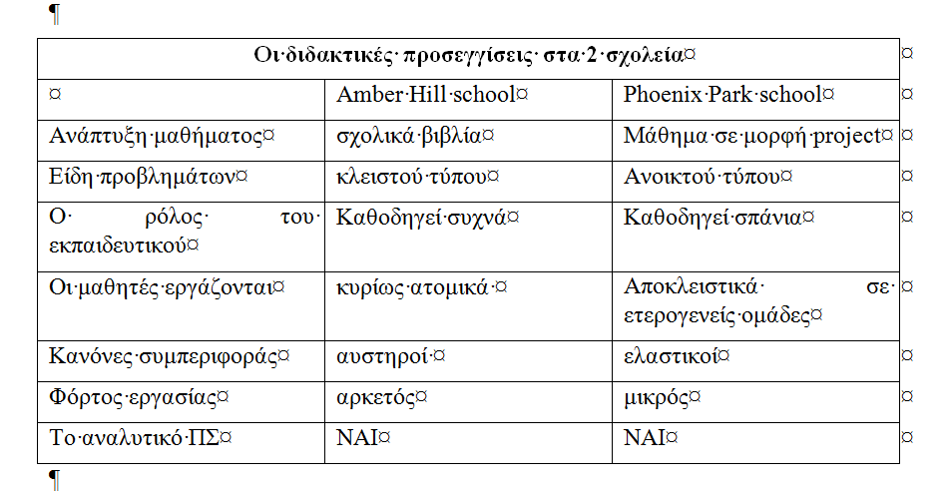
Οι διδακτικές προσεγγίσεις στα 2 σχολεία

Slide 5
Ερευνητικά αποτελέσματα
Σύμφωνα με την ερευνήτρια, οι μαθητές στα δυο σχολεία ανέπτυξαν διαφορετικής φύσης μαθηματική γνώση.
Οι γνώσεις που ανέπτυξαν οι μαθητές του παραδοσιακού σχολείου ήταν αδρανείς και επιφανειακές ενώ οι γνώσεις που ανέπτυξαν οι μαθητές του σύγχρονου σχολείου ήταν δυναμικές και λειτουργικές μιας και οι μαθητές είχαν την ικανότητα να προσαρμόζουν και να αναμορφώνουν τα μαθηματικά νοήματα που ανέπτυσσαν σε διαφορετικά πλαίσια από αυτά που τα είχαν διδαχθεί.
Οι μαθητές του πρώτου σχολείου δυσκολεύονταν να αξιοποιήσουν τη μαθηματική γνώση σε καταστάσεις οι οποίες διέπονταν από διαφορετικού είδους πρακτικές από αυτές που είχαν ακολουθήσει στο σχολείο τους. Αντίθετα, οι μαθητές του δεύτερου σχολείου ήταν περισσότερο αποτελεσματικοί στην εφαρμογή μαθηματικών γνώσεων και σε νέες καταστάσεις.
Η γνώση διέφερε ποιοτικά, ως συνέπεια των διαφορετικών πεποιθήσεων που είχαν διαμορφώσει οι μαθητές για τα μαθηματικά και τη μάθηση.

Slide 6
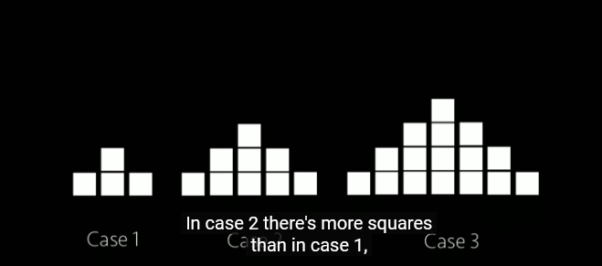
Η Boaler προτείνει μια διαφορετική εκδοχή ενός τυπικού σχολικού
Σχολιάστε την πρότασή της.
https://www.youtube.com/watch?v=3icoSeGqQtY [4:00-7:00]

Slide 7
Ανοικτά προβλήματα
“Μπορείς να μάθεις περισσότερα λύνοντας ένα πρόβλημα με πολλούς τρόπους, παρά λύνοντας πολλά προβλήματα με έναν μόνο τρόπο”

Slide 8
Τα ανοικτά προβλήματα στη διδασκαλία: Ιστορικά στοιχεία
Η χρήση «ανοιχτών» προβλημάτων στην τάξη για την προώθηση της μαθηματικής σκέψης αναπτύχθηκε στην Ιαπωνία στα τέλη της δεκαετίας του ‘70.
Τον ίδιο καιρό περίπου η ιδέα της χρήσης ανοικτών προβλημάτων στη διδασκαλία ξεκίνησε και στο Ηνωμένο Βασίλειο.
Από τις αρχές της δεκαετίας του '80, η ιδέα της χρήσης ανοικτών προβλημάτων στην τάξη διαδιδόταν σε όλο τον κόσμο και η έρευνα για τις δυνατότητές και τα πλεονεκτήματά της ήταν έντονη σε πολλές χώρες.

Slide 9
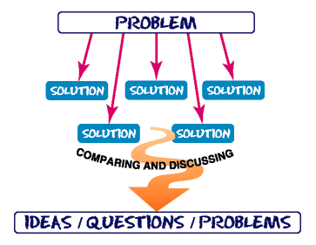
Ανοικτά προβλήματα
Τα ανοιχτά προβλήματα είναι προβλήματα που συνήθως επιδέχονται πολλαπλές λύσεις και διαφορετικούς τρόπους για να φτάσεις σε αυτές
Πολλές φορές στα «ανοιχτά προβλήματα» τα δεδομένα ή τα ζητούμενα του προβλήματος δεν είναι σαφώς καθορισμένα.
Ο μαθητής, για να τα λύσει πρέπει να συμμετάσχει ενεργά στην εκπαιδευτική διαδικασία και να είναι σε θέση να κάνει υποθέσεις χρησιμοποιώντας ενδεχομένως ποικίλες στρατηγικές λύσης.
Όλες αυτές οι γνωστικές διαδικασίες που απαιτούνται για τη λύση αυτών των προβλημάτων συμβάλλουν στην ανάπτυξη της κριτικής και δημιουργικής σκέψης του μαθητή.

Slide 10
Ανοικτά προβλήματα
Συνεπώς, όταν αναφερόμαστε σε ανοικτά προβλήματα περιλαμβάνουμε διαφορετικού είδους προβλήματα τα οποία όμως έχουν ένα κοινό στοιχείο
«σπάνε» το στερεότυπο ότι κάθε πρόβλημα έχει μια σωστή λύση ή κάθε πρόβλημα πρέπει να είναι σαφώς διατυπωμένο.
Αυτά τα προβλήματα έχουν σχεδιαστεί έτσι ώστε να έχουν περισσότερες από μία σωστές απαντήσεις ή να μπορεί να φτάσει κάποιος σε μια απάντηση με περισσότερους από έναν τρόπους, και με αυτό τον τρόπο να προκαλέσουν στους μαθητές διάφορα επίπεδα γνωστικής ανάπτυξης.

Slide 11
Σχ. 1. Η ταξινόμηση των προβλημάτων ανάλογα με τις καταστάσεις εκκίνησης και στόχου (Pehkonen, 1997).
Τελική κατάσταση (στόχος) Κατάσταση εκκίνησης (υποθέσεις) | Κλειστή (μια μοναδική λύση) | Ανοιχτή (πολλαπλές λύσεις ή/και διαφορετικούς τρόπους λύσης)
Κλειστή (σαφώς διατυπωμένη) | ΚΛΕΙΣΤΟ ΠΡΟΒΛΗΜΑ | ΑΝΟΙΚΤΟ
Ανοιχτή (ασάφεια στη διατύπωση) | ΑΝΟΙΚΤΟ | ΑΝΟΙΚΤΟ

Slide 12
Διδακτικές προϋποθέσεις
Ο Nohda (1995) υποστήριξε την άποψη ότι τα ανοικτά προβλήματα είναι προβλήματα που πρέπει να πληρούν δύο προϋποθέσεις.
Πρώτον, θα πρέπει να ταιριάζουν σε κάθε μαθητή χρησιμοποιώντας γνωστά και ενδιαφέροντα θέματα
δεύτερον, τα ανοικτά προβλήματα θα πρέπει να είναι κατάλληλα για μαθηματική σκέψη, θα πρέπει να μπορούν να γενικευτούν σε νέα προβλήματα και θα πρέπει επίσης να επιτρέπουν διάφορες λύσεις σε διάφορα επίπεδα.
Αυτό σημαίνει ότι οι μαθητές είναι απαραίτητο να αισθανθούν ότι είναι δυνατόν να τα λύσουν με βάση τις γνώσεις τους και να έχουν την αίσθηση της επιτυχίας κατά την επίλυσή τους.
Επομένως τα προβλήματα πρέπει να είναι αρκετά ευέλικτα ώστε να λαμβάνουν υπόψη τις διαφορετικές μαθηματικές ικανότητες των μαθητών.

Slide 13
Ανοικτά προβλήματα & διδασκαλία

Slide 14
Ανοικτά προβλήματα και διδασκαλία
Στη διδασκαλία των μαθηματικών η λύση προβλημάτων με πολλαπλές λύσεις συνδέεται με τη βαθύτερη κατανόηση και την ανάπτυξη του μαθηματικού συλλογισμού (Polya, 1973; Schoenfeld, 1985).
Ο Polya (1973) τονίζει ότι η λύση προβλήματος με διαφορετικούς τρόπους χαρακτηρίζει έμπειρους μαθηματικούς, ενώ απαιτεί ένα μεγάλο εύρος μαθηματικών γνώσεων.
Η διδασκαλία των ανοικτών προβλημάτων μπορεί να συνεισφέρει στην ανάπτυξη πολλών προσωπικών δεξιοτήτων, όπως:
ανάπτυξη κριτικής σκέψης μέσα από την αναζήτηση της σωστής ερώτησης για την εύρεση λύσης,
ανάπτυξη δημιουργικής σκέψης μέσα από την εύρεση μοναδικών λύσεων σε κριτικές ερωτήσεις
σωστή διαχείριση του χρόνου, όταν ζητείται η ολοκλήρωση της λύσης μέσα στον προβλεπόμενο χρόνο.
Η επίλυση ανοικτού τύπου προβλημάτων αποτελεί μια παιδαγωγική στρατηγική που στοχεύει στην παραγωγή δημιουργικών μαθηματικών δραστηριοτήτων που διεγείρουν την περιέργεια και τη συνεργασία των μαθητών.

Slide 15
Η μετατροπή κλειστών προβλημάτων σε ανοικτά

Slide 16
Παράδειγμα 1
O αριθμός που διαφέρει: Ανάμεσα στους παρακάτω αριθμούς επέλεξε αυτόν που διαφέρει από τους άλλους. Αιτιολόγησε.
1 2 4 6 8 12

Slide 17
Παράδειγμα 2 Αν οι ευθείες l, m είναι παράλληλες, λύστε το πρόβλημα με όσους περισσότερους τρόπους μπορείτε

Slide 18
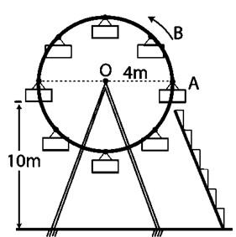
Παράδειγμα 3: Κλειστό πρόβλημα (Β’ Λυκείου)
Πρόβλημα στο σχολικό βιβλίο της Β΄ Λυκείου
Σε ένα λούνα-παρκ ο περιστρεφόμενος τροχός έχει ακτίνα 4m, το κέντρο του απέχει από το έδαφος 10m και όταν αρχίζει να κινείται εκτελεί μια πλήρη περιστροφή σε 8 δευτερόλεπτα με σταθερή ταχύτητα. Να βρείτε το ύψος του βαγονιού Α από το έδαφος ύστερα από χρόνο 1sec, 2sec, 5sec και γενικότερα ύστερα από χρόνο t sec. Να λύσετε το ίδιο πρόβλημα για το βαγόνι Β.

Slide 19
Παράδειγμα 3: Ανοικτό πρόβλημα Δόθηκε σε μαθητές Γ’ Γυμνασίου
«Riesenrad, ο τροχός του Λούνα Παρκ της Βιέννης »
Το Πράτερ (Prater) είναι ένα μεγάλο δημόσιο πάρκο στην περιοχή Λιοπόλντστατ (Leopoldstadt) στα βορειοανατολικά της πόλης της Βιέννης. Σε μια γωνία του πάρκου Πράτερ βρίσκεται ένα λούνα Παρκ που ονομάζεται Βουρστελπράτερ (Wurstelprater), στην είσοδο του οποίου θα βρείτε το διάσημο τουριστικό αξιοθέατο Ρίζενραντ (Riesenrad), μια τεράστια ρόδα που είναι μια από της παλιότερες του κόσμου (1897). Ο γιγάντιος τροχός περιστρέφεται αργά και δίνει τη δυνατότητα στους επισκέπτες να δουν όλη τη Βιέννη από ψηλά, το ναό του Αγ. Στεφάνου, το παλάτι Schönbrunn και τις καφεκόκκινες σκεπές των κτιρίων.
Παρατηρώντας τις φωτογραφίες και αφού παρακολουθήσετε το βίντεο (δίνεται βίντεο της κίνησής του) να περιγράψετε όσο πιο αναλυτικά μπορείτε τον περιστρεφόμενο τροχό Riesenrad σε κάποιον φίλο σας που πρόκειται να επισκεφτεί τη Βιέννη.

Slide 20
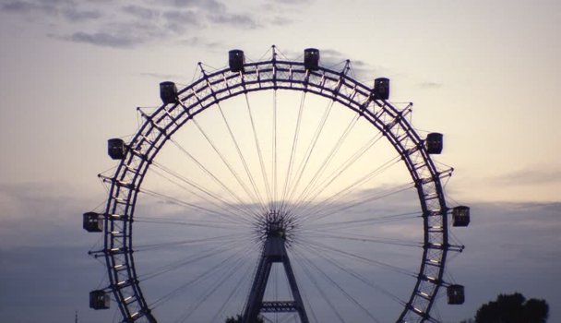
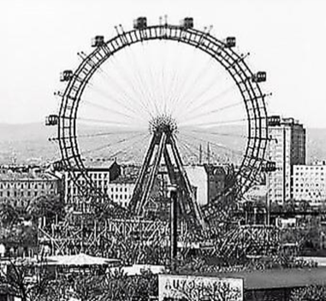
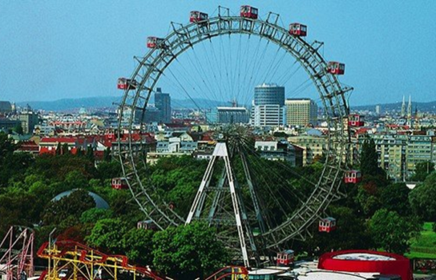
Το υλικό που δόθηκε στους μαθητές
Φωτογραφίες.
Στιγμιότυπα του βίντεο

Slide 21
Γιατί ανοικτά και όχι κλειστά προβλήματα;
Προωθούν την βαθιά κατανόηση όταν ο μαθητής αγωνίζεται να ξεπεράσει δυσκολίες και δεν βασίζονται σε στείρα απομνημόνευση ή προκαθορισμένους κανόνες.
Φέρνουν στην επιφάνεια την δημιουργική πλευρά των μαθητών αφού αναζητούν διαφορετικές λύσεις αλλά και διαφορετικούς τρόπους αιτιολόγησης.
Η διδασκαλία των ανοικτών προβλημάτων μπορεί να συνεισφέρει στην ανάπτυξη πολλών μαθηματικών δεξιοτήτων, όπως:
η ανάπτυξη κριτικής σκέψης μέσα από την αναζήτηση της σωστής ερώτησης για την εύρεση λύσης,
Η ανάπτυξη δημιουργικής σκέψης μέσα από την εύρεση μοναδικών λύσεων σε κριτικές ερωτήσεις

Slide 22
Οι μαθητές συμμετέχουν περισσότερο ενεργητικά στο μάθημα και εκφράζουν τις ιδέες τους πιο συχνά, γιατί η λύση ανοιχτών προβλημάτων παρέχει ελεύθερο, υπεύθυνο και υποστηρικτικό περιβάλλον, όπου η ύπαρξη πολλών σωστών λύσεων δίνει στον κάθε μαθητή την ευκαιρία να φτάσει στη δική του σωστή απάντηση.
Οι μαθητές έχουν περισσότερες ευκαιρίες να κάνουν συνειδητή χρήση της μαθηματικής τους γνώσης και των δεξιοτήτων τους. Εφόσον υπάρχει πληθώρα λύσεων, οι μαθητές μπορούν να επιλέγουν το δικό τους δρόμο προς την απάντηση, δημιουργώντας έτσι ο καθένας τη δική του μοναδική λύση.
Κάθε μαθητής/ρια μπορεί να ανταποκριθεί στο πρόβλημα με το δικό του αποκλειστικό τρόπο.
Το μάθημα μπορεί να προσφέρει στους μαθητές μία εμπειρία συλλογισμού. Η σύγκριση των διαφορετικών λύσεων και η συζήτηση πάνω σ’ αυτές κινητοποιεί τους μαθητές να επιχειρηματολογήσουν υπέρ των λύσεών τους, με αποτέλεσμα να αναπτύσσουν τη μαθηματική τους σκέψη.
Παρέχονται πολλές ευκαιρίες στους μαθητές να βιώσουν την ευχαρίστηση της ανακάλυψης και την επιδοκιμασία των συμμαθητών τους.

Slide 23
Βιβλιογραφία
Kόσυβας Γ. (2012). Πρακτικά του Ελληνικού Ινστιτούτου Εφαρμοσμένης Παιδαγωγικής και Εκπαίδευσης (ΕΛΛ.Ι.Ε.Π.ΕΚ.), 6ο Πανελλήνιο Συνέδριο.
Χρίστου, Κ. (2017). Μαθηματική νοοτροπία και δημιουργικότητα στη διδασκαλία των Μαθηματικών. Πρακτικά 7^{ου} Πανελληνίου Συνεδρίου της ΕΝΕΔΙΜ (σελ. 66-83).
Bingolbali, E. (2011). Multiple Solutions to Problems in Mathematics Teaching: Do Teachers Really Value Them?. Australian Journal of Teacher Education, 36(1).
Kwon, O. N., Park, J. H., & Park, J. S. (2006). Cultivating divergent thinking in mathematics through an open-ended approach. Asia Pacific Education Review, 7(1), 51-61.
Sullivan, P., Warren, E., & White, P. (2000). Students’ responses to content specific open-ended mathematical tasks. Mathematics education research journal, 12(1), 2-17.

Slide 24
2^{η} εβδομαδιαία εργασία Σύγκριση προβλημάτων σε δύο σχολικά κείμενα διαφορετικών χωρών
Σύγκριση του ρόλου της ΕΠ στο Ελληνικό (Β’ Λυκείου) και στο Καναδικό σχολικό βιβλίο στο κεφάλαιο: Λογαριθμικές συναρτήσεις (δείτε σχετικό αρχείο σε αυτή την ενότητα, σελ. 480-495).
Να αναφέρετε 2 διαφορές που αναγνωρίζετε ανάμεσα στα 2 σχολικά κείμενα σε σχέση με το ρόλο της επίλυσης προβλήματος σε κάθε κείμενο.
Γράψτε μια μικρή παράγραφο στην οποία να σχολιάζετε τα είδη των προβλημάτων που υπάρχουν σε κάθε κείμενο
(ανοικτά/κλειστά, ύπαρξη πλαισίου/ελεύθερα πλαισίου-context free, είδη πλαισίων (καθημερινότητα, επιστήμη, περιβάλλον, χρήση αναπαραστάσεων και τι μορφής;).

